Slide 1
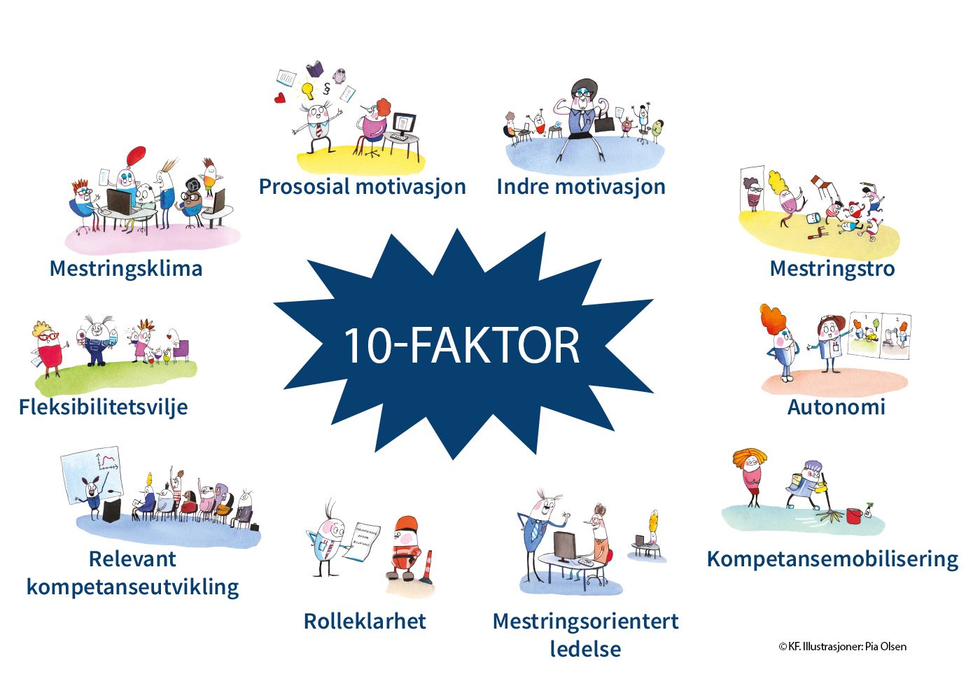
10-FAKTOR analyseamling
Den Norske Kirke, 10.april 2026
Ingelin.burkeland@kskonsulent.no , seniorrådgiver og PhD-stipendiat KS Konsulent AS

Slide 2

Kurset blir tatt opp!
Opptaket blir gjort tilgjengelig i etterkant.
All deling digitalt via mentimeter er anonym.
Vi deler inn i digitale grupperom underveis – det blir bare opptak fra fellesrommet.
Dere kan stille spørsmål underveis i chat, som bli besvart i pauser eller i etterkant.

Slide 3
Hva | Når
Opplæringssamling ved KSK | 18.september: 9-12
-opplæring/informasjon til ansatte
Undersøkelsen sendes ut
Analysesamling ved KSK | 10.april 2026: 12.30-15.30
-analyse med ansatte
Oppfølgingssamling ved KSK | 10.september: 9-12
-oppfølging med ansatte
Sett i kalender - TIDLIG

Slide 4
Analysesamling 10-FAKTOR
12.30 Innsjekk: Evaluering av 10-FAKTOR prosess så langt, læringsutbytte fra tidligere analyseprosesser og innføring i god prosessledelse og verktøy for analyse og oppfølging
Pause
Vi trener: Analyse av 10-FAKTOR del 1: Analyse-krysset
Vi trener: Analyse av 10-FAKTOR del 2: Glansbildemetoden
Pause
Vi trener: Analyse av 10-FAKTOR del 3: Tiltaksplan
Hvordan får vi det til å virke i praksis?
Min rolle i 10-FAKTOR prosessen
Utsjekk: Oppsummering og evaluering
15.30 Takk for i dag og god helg!

Slide 5
Hvordan analysere 10-FAKTOR?
Tips til god prosessledelse og analyseverktøy

Slide 6
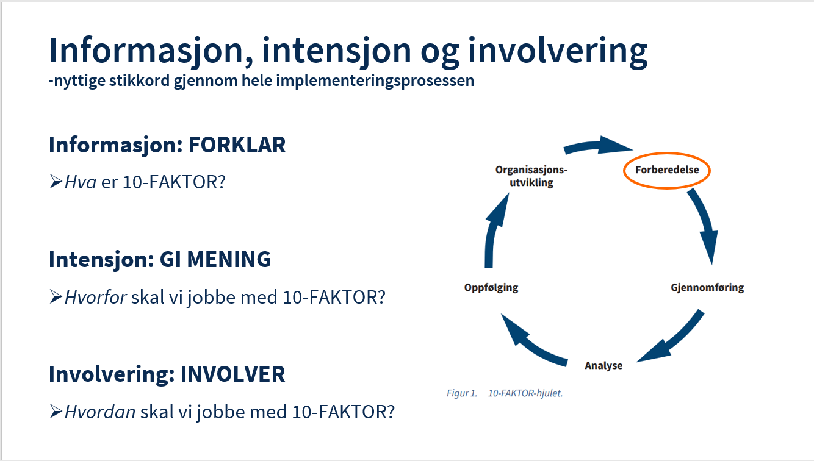
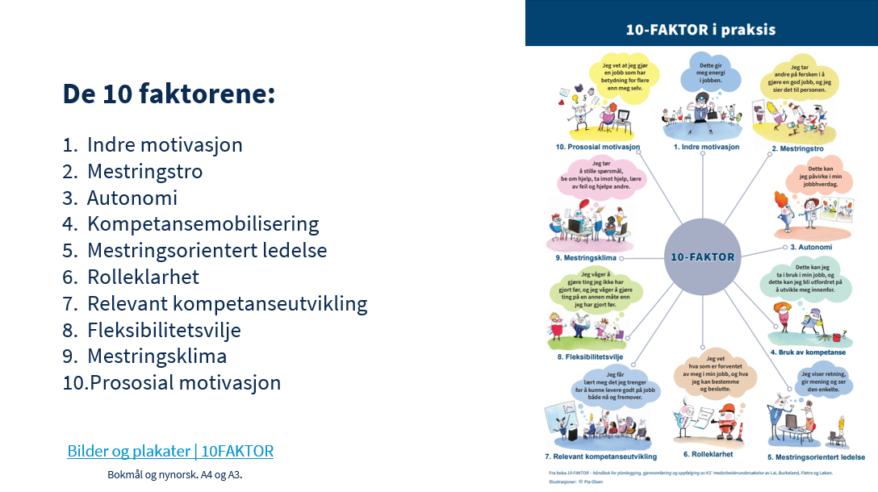
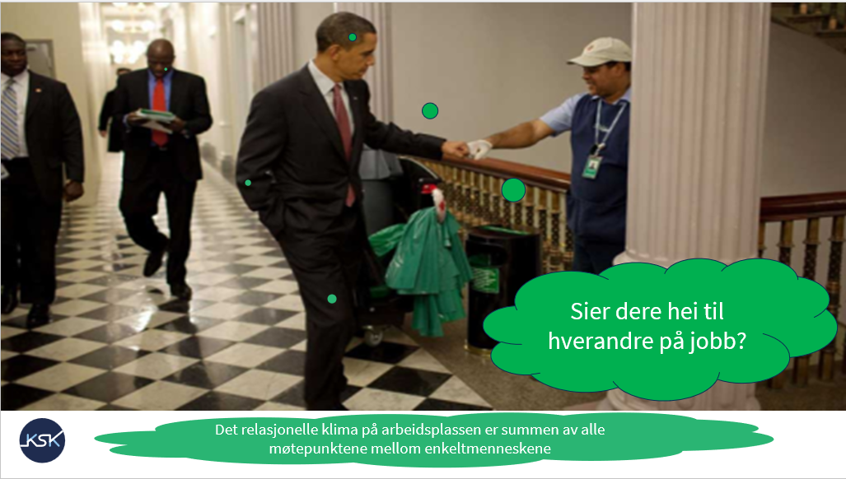
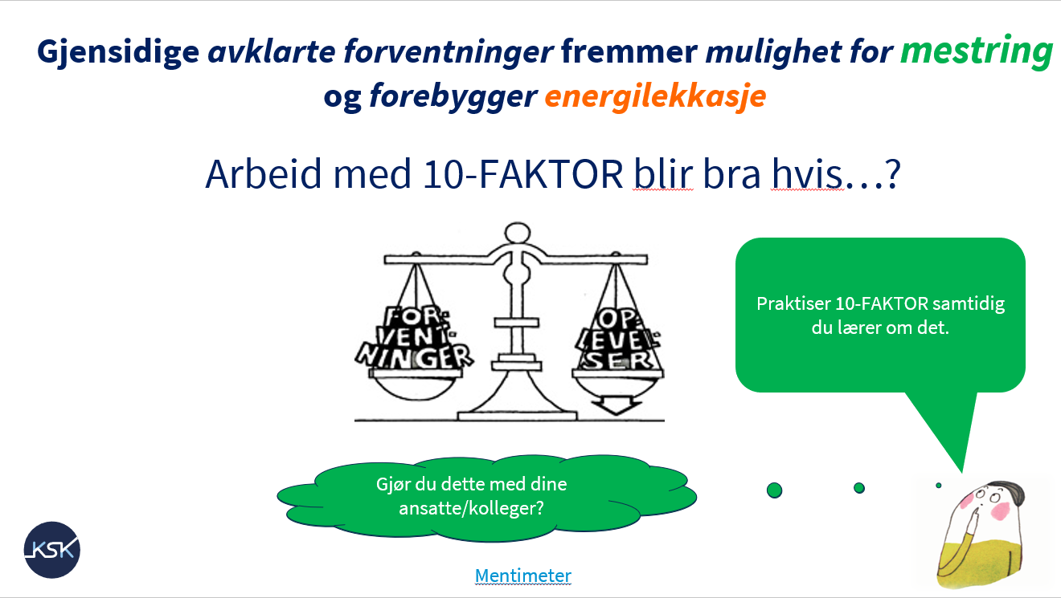
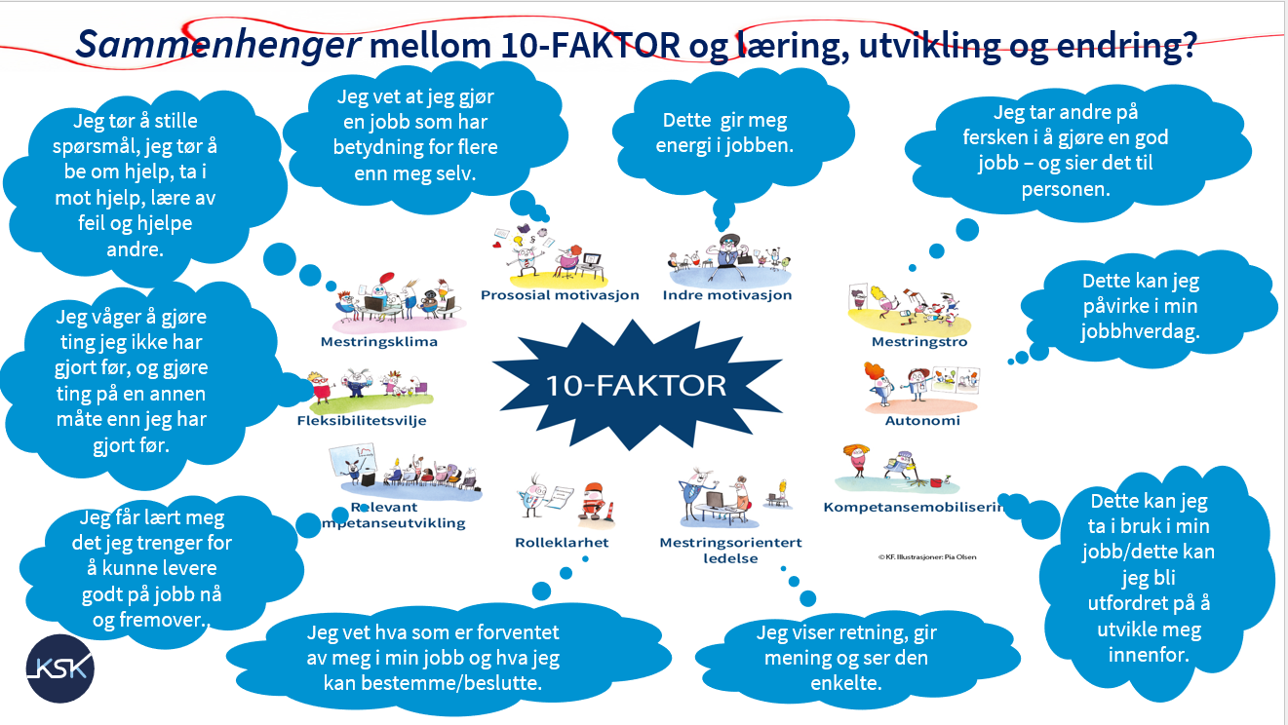
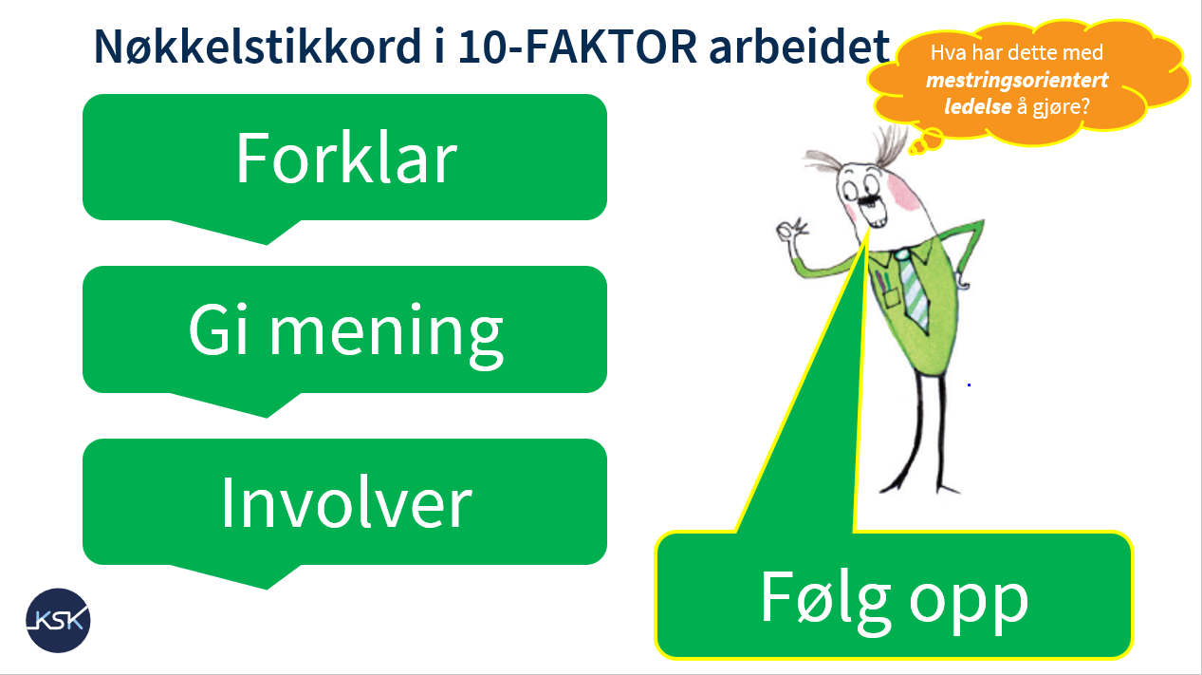
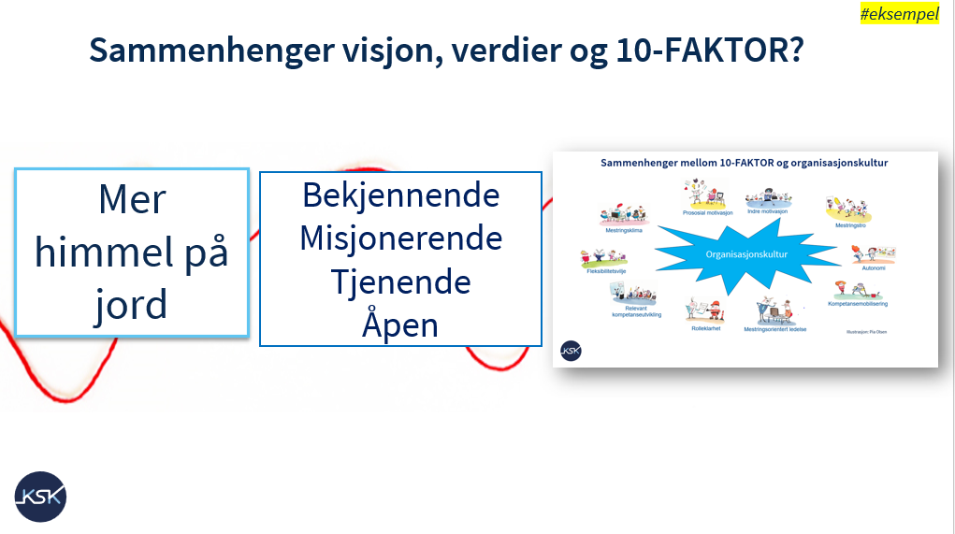
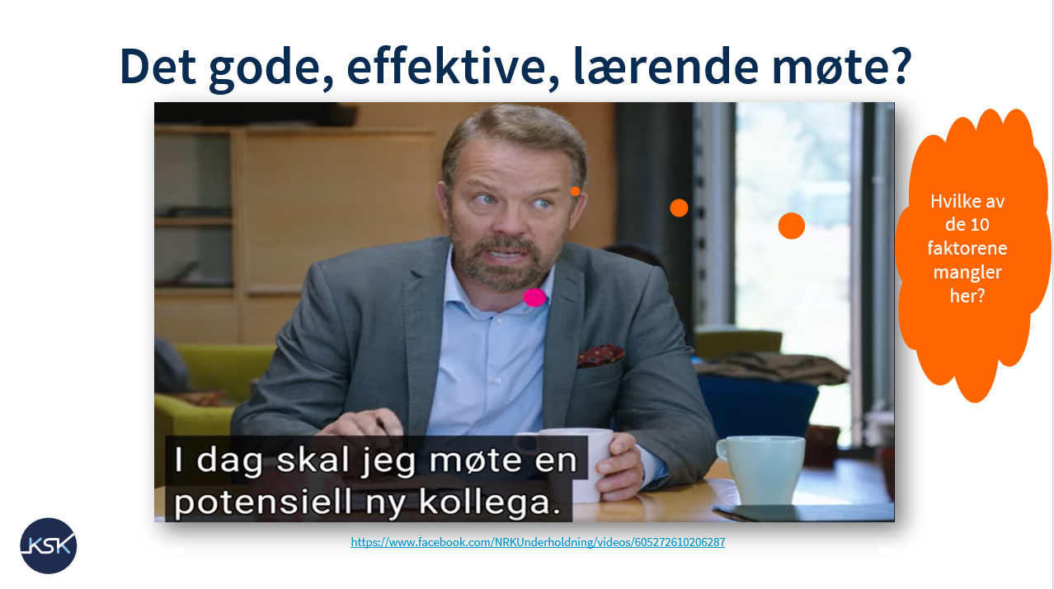
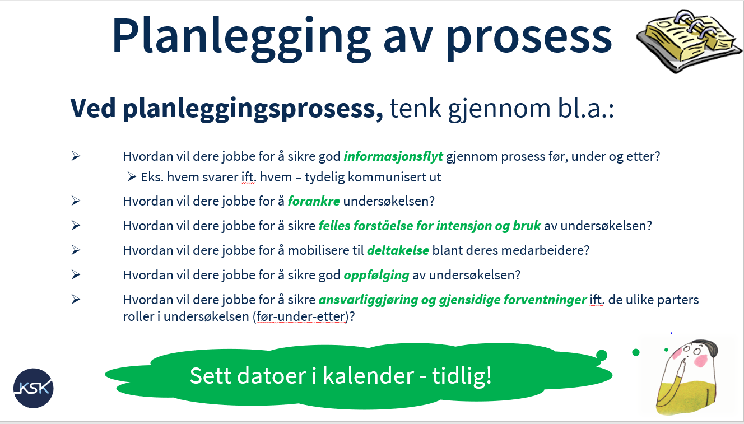
10-FAKTOR innføringskurs
Hva husker du fra opplæringssamling

Slide 7
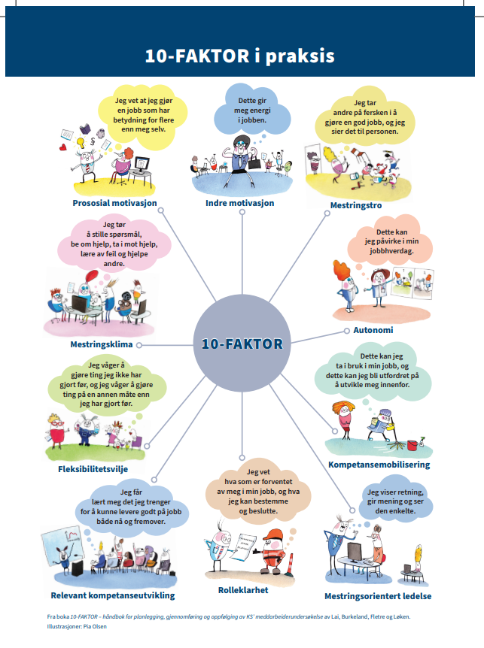
Kort dialog.
De 10 faktorene:
Indre motivasjon
Mestringstro
Autonomi
Kompetansemobilisering
Mestringsorientert ledelse
Rolleklarhet
Relevant kompetanseutvikling
Fleksibilitetsvilje
Mestringsklima
Prososial motivasjon
Bilder og plakater | 10FAKTOR

Slide 8
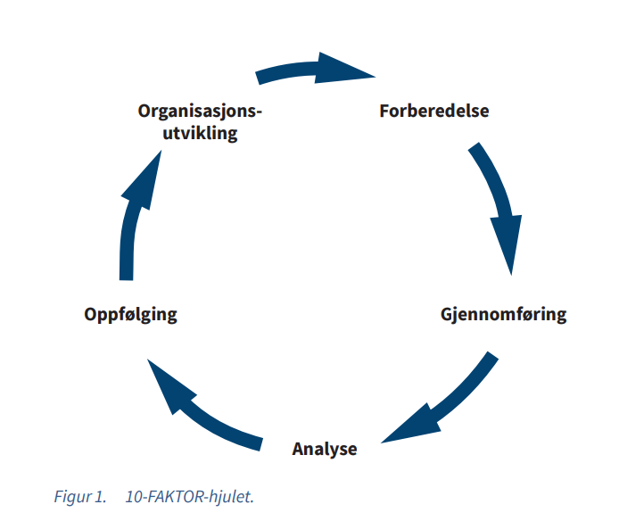
Informasjon, intensjon og involvering
-nyttige stikkord gjennom hele implementeringsprosessen
Informasjon: FORKLAR
Hva er 10-FAKTOR?
Intensjon: GI MENING
Hvorfor skal vi jobbe med 10-FAKTOR?
Involvering: INVOLVER
Hvordan skal vi jobbe med 10-FAKTOR?
DnK analysesamling - Mentimeter

Slide 9
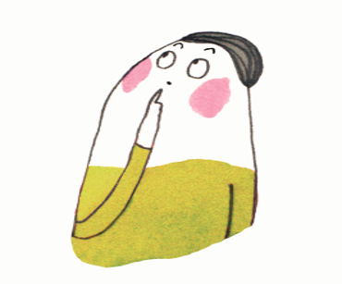
10-FAKTOR
– anbefalt analyseprosess i 3 faser

Slide 10
Svarprosent
73,3%
Hva hvis jeg ikke har svart?

Slide 11

Lærende møter – IGP(I)
Det handler om at alle kan medvirke!
#påminning
IGPI er ikke bare en metode, det er et tankesett!
Ja, det handler om at alle i møtet blir involvert.
I = individuell refleksjon, i forkant av et møte, eller i møtet
G = gruppe. Grupper på 3-8 er bra. Rekkeframlegg; en og en legger fram ett og ett innspill, går runder til alle innspill er tatt med. Deretter åpne for en diskusjon; hva er viktigst, hva skal prioriteres, hva skal vi dele med plenum.
P = plenum. Ett og ett innspill fra gruppene (eller digitalt)
(I = individuell refleksjon, i etterkant av plenum kan bidra til å øke egen læring)
Ordstyrer: Sjekk felles forståelse underveis og før dere skriver ned.
Viddevakt: Hjelp til med at dere holder dere til saken.
Sekretær: Skriv ned oppsummering fra hver oppgave.
Roller:
Ordstyrer og tidtaker: Den som har lengst hår
Viddevakt: Den som har kortest hår
Sekretær: Den som er yngst av de som er igjen

Slide 12
Analyseprosessen i tre faser
Oppfølging
Fase 3:
Tiltak og prioritering
-prioriteringsmatrise og tiltaksplan-
Fase 2:
Målsetting for utviklingsarbeidet
-glansbildemetoden-
Fase 1:
Analyse av resultatene:
-analysekrysset-
IGP(I)
Dialog
IGP(I)

Slide 13
Fase 1 - Analyse av resultatene, bearbeidelse og forankring
Hva handler det om?
At leder og medarbeidere sammen fordøyer det som er kommet frem….
Å forstå og fortolke gruppens samlede vurdering av hva som er «gode» og «dårlige» svar
  Kjenner gruppen seg igjen?
  Gir rapporten og resultatene et riktig bilde av situasjonen hos denne gruppen her og nå?

Slide 14

Fase 1 – Huskeliste for leder
  Unngå å presentere din tolkning av resultatene
  Unngå å forklare mulige årsaker
  Ikke gi dine vurderinger av om resultatet er bra eller dårlig
  Begrens antakelsene om sammenhenger i rapporten
  Aksepter resultatene
  Fokusere på gruppen og ikke individuelle svar
  Hold diskusjonen på et overordnet nivå
  Unngå å sette noen i skammekroken

Slide 15
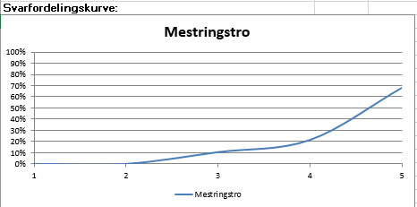

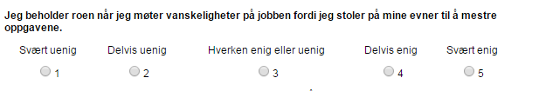
Prosent-tallet er ikke folk, men svar
#påminning
Hver faktor er bygd opp av 3-5 påstander, men resultatet vises kun for faktoren som helhet.
Svarfordelingen tar for seg alle svarene som ligger innenfor faktoren. Til hver faktor er det 3-5 påstander. Dersom det på en faktor er 3 påstander og 10 personer har svart, vil det være 30 svar totalt. En person som har svart 1, 3 og 5 på spørsmålene vil derfor påvirke alle disse tre alternativene. Det vil derfor kunne komme utslag på svaralternativ 1 selv om ingen har skåret seg så lavt totalt sett på faktoren.
Ca. 70% av alle svar på faktor 2 mestringstro er krysset på «svært enig»
Husk: det er flere svar enn antall personer

Slide 16
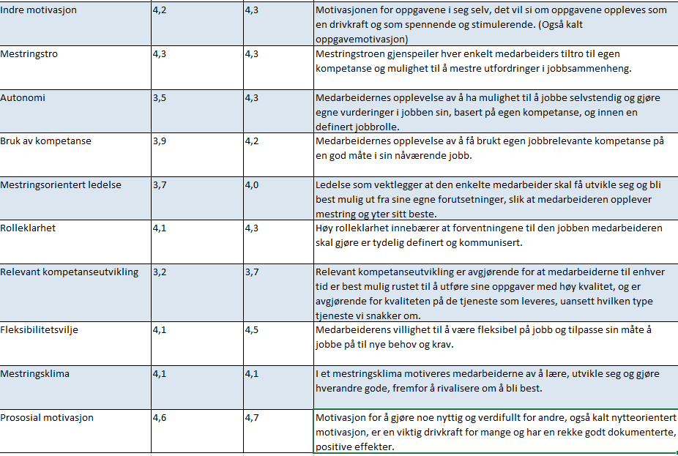
Eksempel
FAKTOR ENHET LANDET
Svarprosent 61,5%!

Slide 17
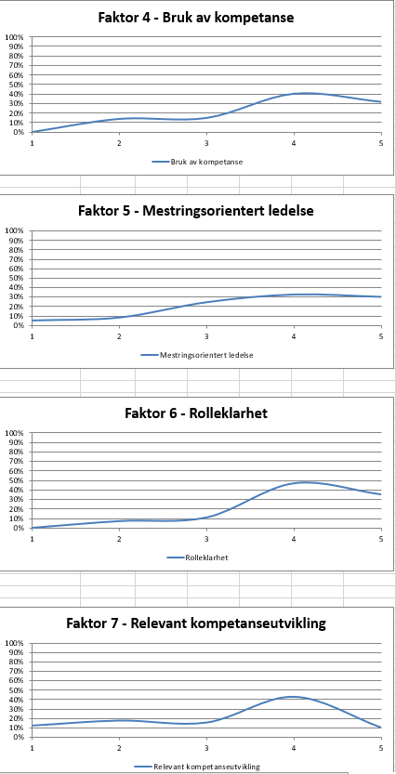
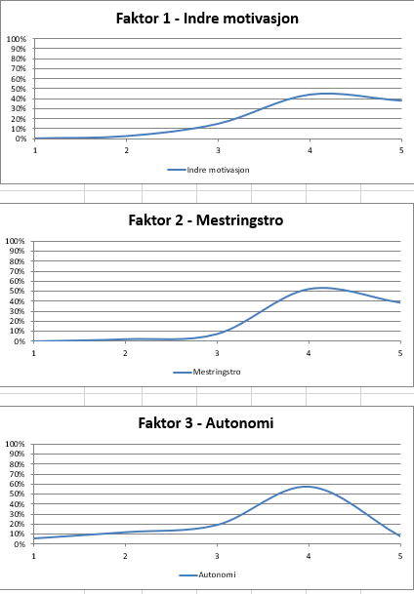
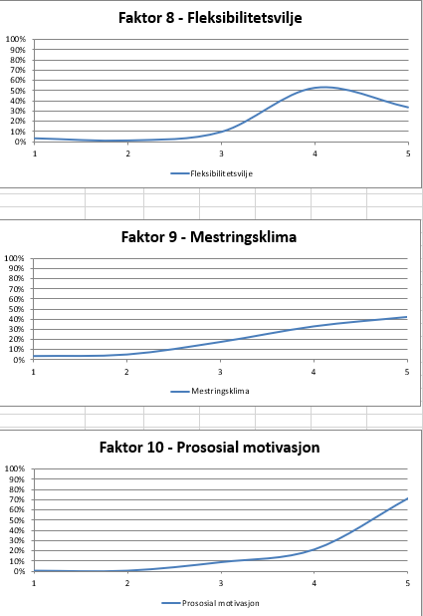
Eksempel 2020
Eksempel
Hvorfor er det lurt å se bak tallene?

Slide 18
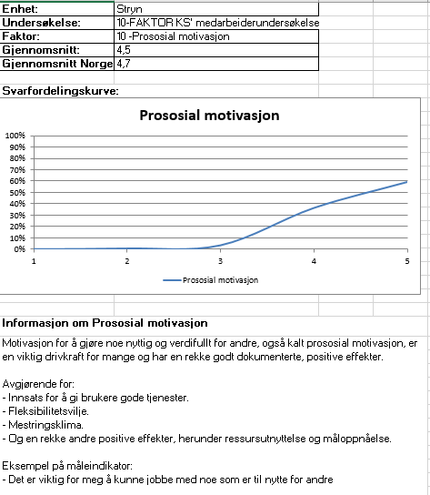
Eksempel
Ca. 5 % av alle svarene er krysset på 3
«hverken enig eller uenig»
Hva forteller denne svarfordelingen oss?

Slide 19
10-FAKTOR – Oversikt
Faktor | Prestestilling | Diakonistilling | Kirkemusikerstilling | Undervisningsstilling | Stilling innen kirkebygg/eiendom | Stilling innen gravplass/kirkegård/krematorium | Annen menighetsarbeiderstilling | Stilling i barnehage | Administrativ stilling | Øverste ledere: kirkeverge, stiftsdirektør, KR-direktør | Annen lederstilling/mellomleder: prost, avdelingsdirektør, stabsleder | Andre stillinger | Alle | Landssnitt
1. Indre motivasjon | 4.3 | 4.3 | 4.1 | 4.3 | 4.0 | 4.0 | 4.2 | 4.4 | 4.0 | 4.4 | 4.2 | 4.0 | 4.2
2. Mestringstro | 4.3 | 4.1 | 4.1 | 4.2 | 4.1 | 4.2 | 4.1 | 4.1 | 4.2 | 4.2 | 4.2 | 4.1 | 4.2
3. Autonomi | 4.2 | 4.4 | 4.4 | 4.5 | 4.2 | 4.2 | 4.4 | 4.1 | 4.3 | 4.5 | 4.4 | 4.1 | 4.3
4. Bruk av kompetanse | 4.2 | 4.1 | 4.2 | 4.2 | 4.0 | 4.0 | 4.1 | 4.3 | 4.0 | 4.2 | 4.1 | 4.0 | 4.1
5. Mestringsorientert ledelse | 3.4 | 3.7 | 3.7 | 3.9 | 3.9 | 3.8 | 4.0 | 3.9 | 3.9 | 3.7 | 3.9 | 3.8 | 3.7
6. Rolleklarhet | 3.9 | 3.8 | 4.1 | 4.0 | 4.0 | 4.1 | 4.2 | 4.4 | 4.0 | 4.1 | 3.9 | 4.0 | 4.0
7. Relevant kompetanseutvikling | 3.4 | 3.6 | 3.4 | 3.6 | 3.5 | 3.6 | 3.6 | 3.9 | 3.6 | 3.8 | 3.6 | 3.4 | 3.5
8. Fleksibilitetsvilje | 3.8 | 3.9 | 3.7 | 4.1 | 4.1 | 4.1 | 4.2 | 4.2 | 4.3 | 4.3 | 4.3 | 4.1 | 4.0
9. Mestringsklima | 3.6 | 3.7 | 3.7 | 3.8 | 3.8 | 3.7 | 3.9 | 4.0 | 3.8 | 4.2 | 4.0 | 3.6 | 3.8
10. Prososial motivasjon | 4.4 | 4.6 | 4.3 | 4.5 | 4.2 | 4.3 | 4.5 | 4.5 | 4.3 | 4.3 | 4.4 | 4.4 | 4.4

Slide 20
Analyseprosessen i tre faser
Fase 3:
Tiltak og prioritering
-prioriteringsmatrise og tiltaksplan-
Fase 2:
Målsetting for utviklingsarbeidet
-glansbildemetoden-
Fase 1:
Analyse av resultatene:
-analysekrysset-
IGP(I)
Dialog
IGP(I)
2 faktorer til bevaring og 2 faktorer til forbedring

Slide 21
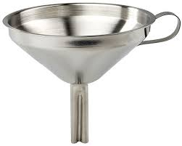

Trinn 1 - Analysekrysset
10 faktorer
Analysekrysset – 10-FAKTOR
Disse faktorene er vi fornøyde med: | Hva er det som gjør at vi skårer bra på disse faktorene?
Disse faktorene ønsker vi å bli bedre på: | Hvorfor er det viktig at vi forbedrer oss på disse faktorene?
2 faktorer
Eksempel:
-mestringstro
-prososial motivasjon
Bruk IGP
Eksempel:
-mestringsorientert ledelse
-prososial motivasjon

Slide 22
Trinn 1: Resultat av analyseprosessen
Eksempel ved fysisk gjennomføring
Analysekrysset 10-FAKTOR
Disse to faktorene er vi fornøyde med: Indre motivasjon Mestringstro xxx Autonomi Bruk av kompetanse Mestringsorientert ledelse Rolleklarhet Relevant kompetanseutvikling Fleksibilitetsvilje Mestringsklima Prososial motivasjon xxx | Vi skårer bra på disse fordi: 2.: Vi vet vi får hjelp hvis vi står fast, internt eller/og eksternt. Kommunen har gode ordninger på kompetanseheving , som vil påvirke mestring av oppgave. De ansatte opplever at de har god teoretisk kompetanse-påvirker selvtillit i jobb. 10: Ligger i bunn på kommunens samfoppdrag å gi gode tjenester til innbyggerne. Fint å se at de ansatte er åpne og tjenestevillig slik vi tolker det.

Slide 23
Trinn 1: Resultat av analyseprosessen
Eksempel ved fysisk gjennomføring
Analysekrysset 10-FAKTOR
Disse to faktorene er det viktig at vi blir bedre på: Indre motivasjon x Mestringstro Autonomi Bruk av kompetanse Mestringsorientert ledelse xxx Rolleklarhet x Relevant kompetanseutvikling Fleksibilitetsvilje Mestringsklima x Prososial motivasjon | Det er viktig at vi forbedrer oss på disse fordi: 1: Bra skår, men kan bli bedre. Få å spille på. Viktig at denne holder seg høy. 5: Ledelse har stor betydning for medarbeiders utvikling og for org for at medarbeider leverer best mulig. Interaksjon! 5+9: Viktig at ansatte opplever oppbacking fra leder og klima for å mestre. Interessant se på hvorfor 2 er høy når 5 og 9 er litt lavere. 6: Stor betydning for indre motivasjon, forebygge konflikt og «bedtrakking»

Slide 24
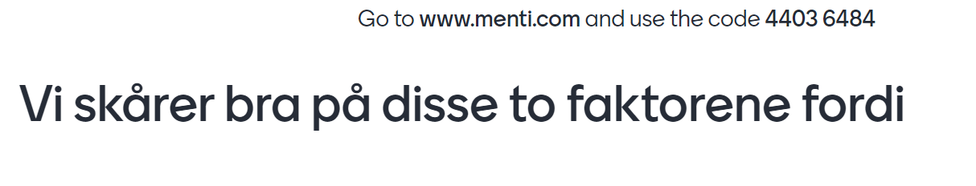

Trinn 1: Resultat av analyseprosessen
Eksempel ved digital gjennomføring
Analysekrysset 10-FAKTOR
Disse to faktorene er vi fornøyde med: Indre motivasjon Mestringstro Autonomi Bruk av kompetanse Mestringsorientert ledelse Rolleklarhet Relevant kompetanseutvikling Fleksibilitetsvilje Mestringsklima Prososial motivasjon | Vi skårer bra på disse fordi:
Bare en fra hver gruppe –
sekretær deler

Slide 25
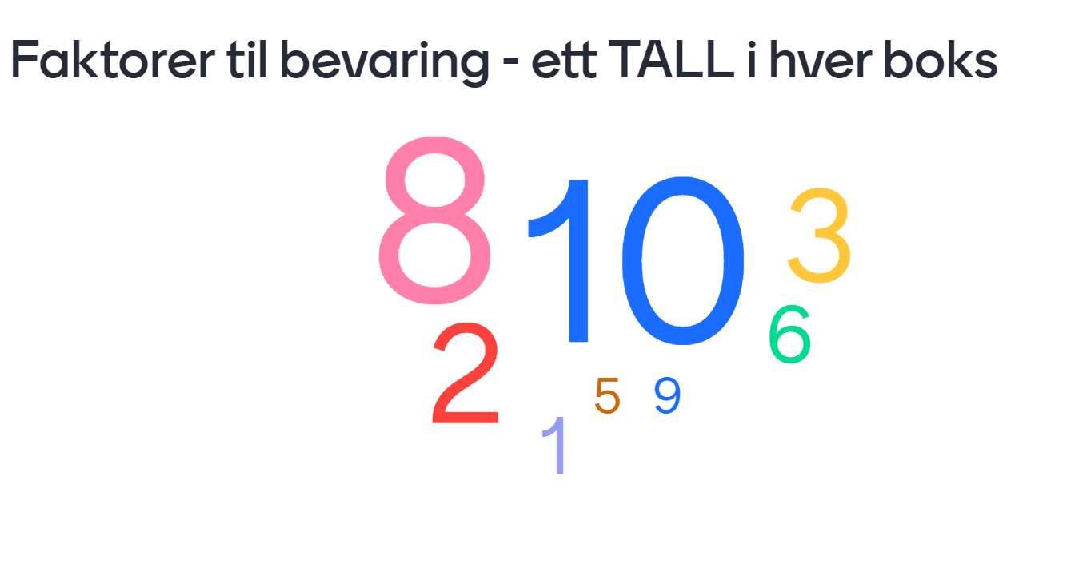
Eksempel ved digital gjennomføring

Slide 26
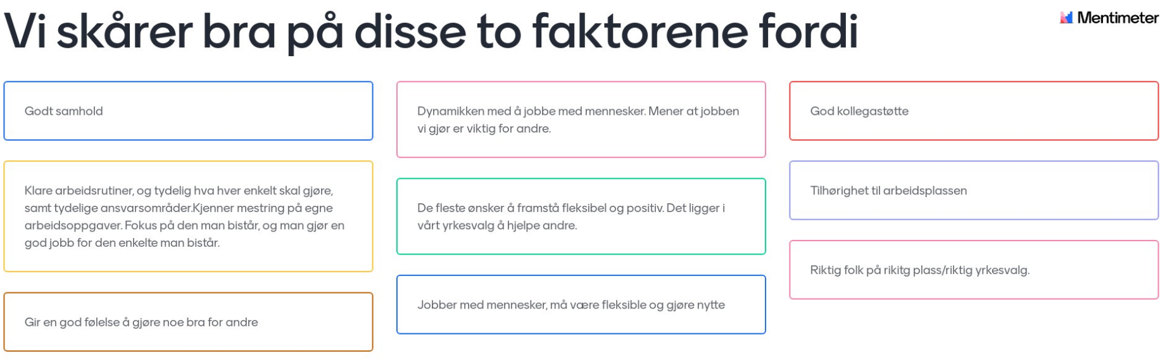
Eksempel ved digital gjennomføring

Slide 27
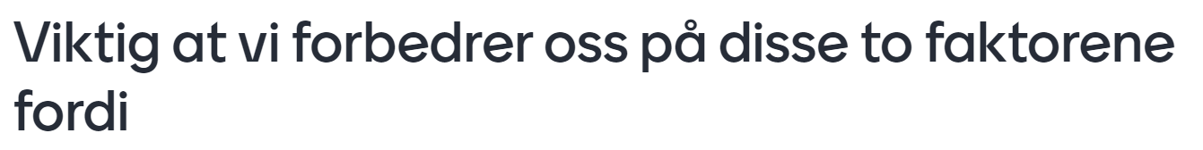

Trinn 1: Resultat av analyseprosessen
Eksempel ved digital gjennomføring
Analysekrysset 10-FAKTOR
Disse to faktorene er det viktig at vi blir bedre på: Indre motivasjon Mestringstro Autonomi Bruk av kompetanse Mestringsorientert ledelse Rolleklarhet Relevant kompetanseutvikling Fleksibilitetsvilje Mestringsklima Prososial motivasjon | Det er viktig at vi forbedrer oss på disse fordi:
Bare en fra hver gruppe –
sekretær deler

Slide 28
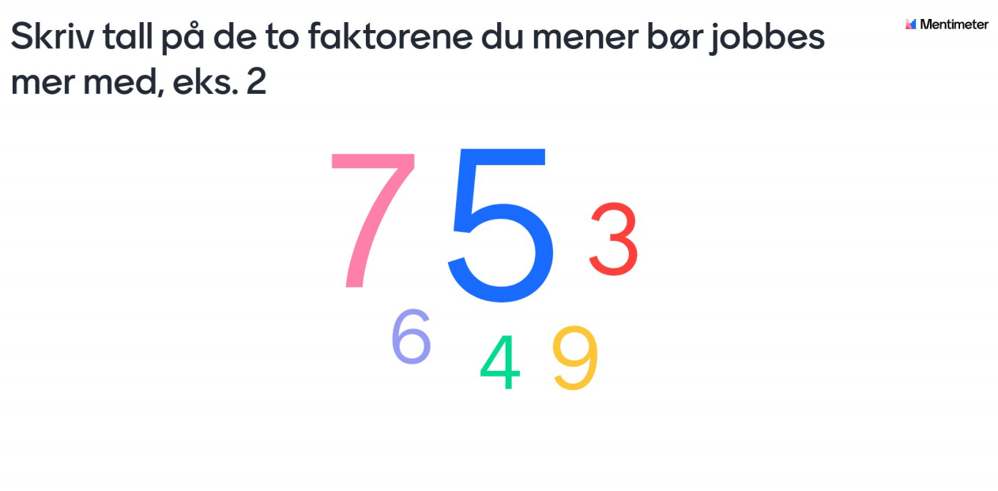
Eksempel ved digital gjennomføring

Slide 29
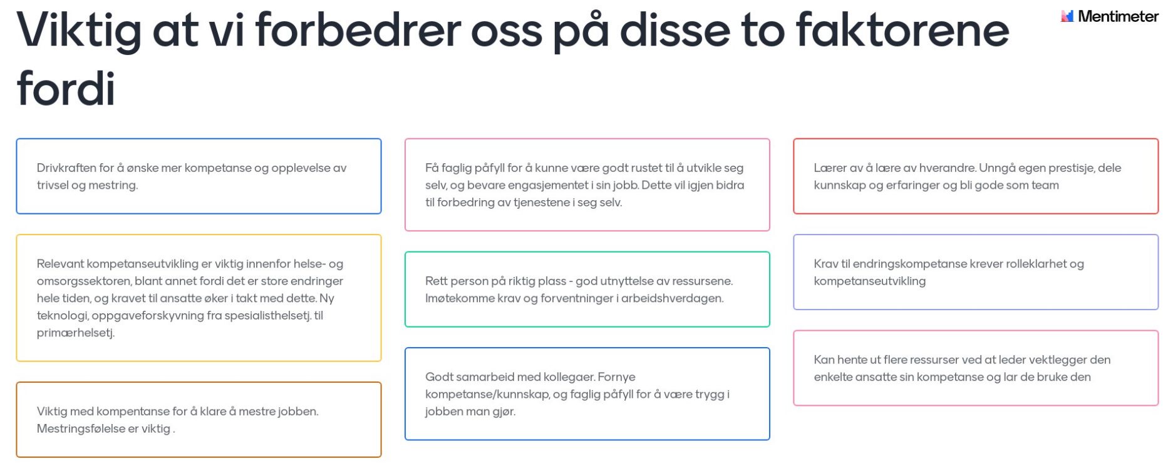
Eksempel ved digital gjennomføring

Slide 30
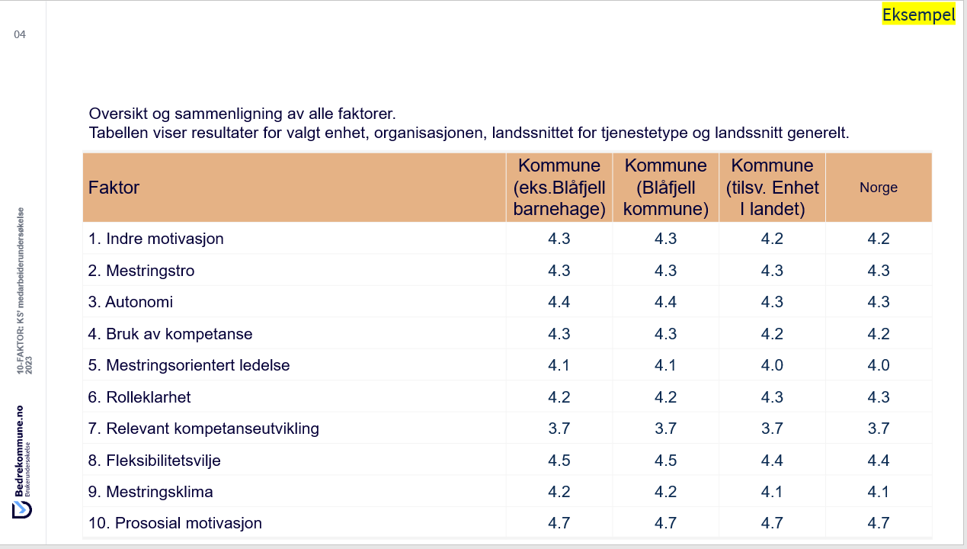
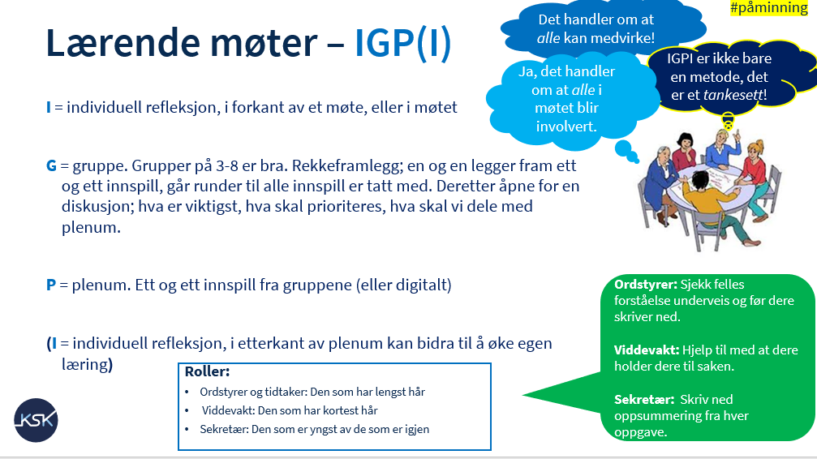
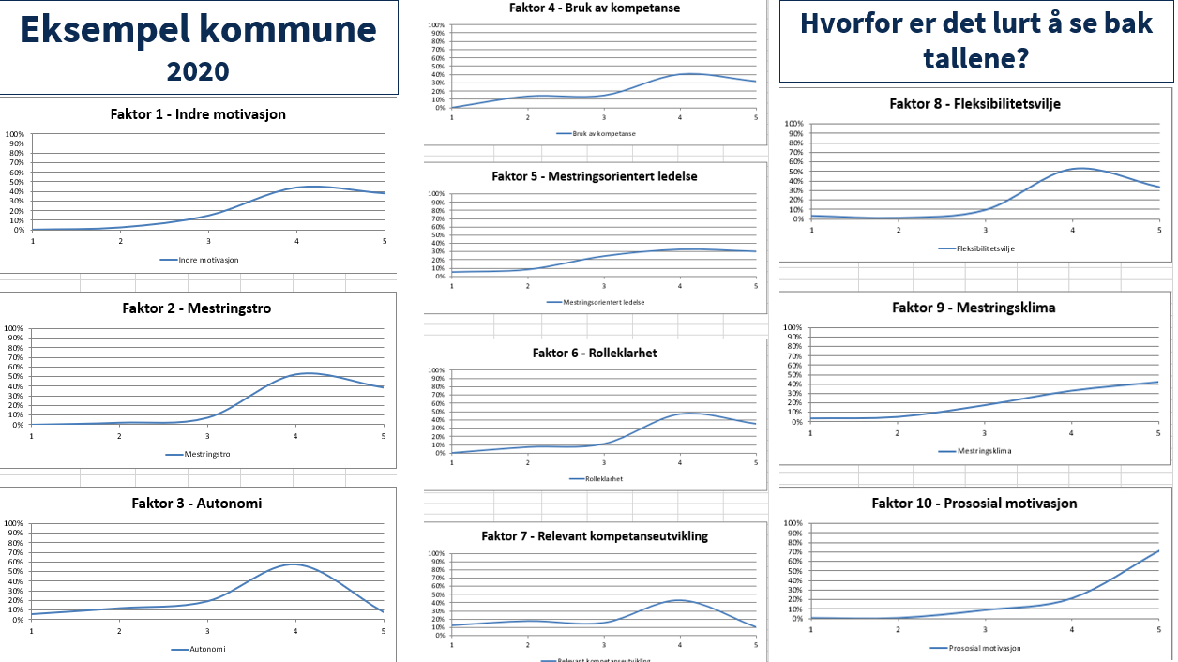
Fase 1 – Analyse av resultat
Øv på Den norske kirkes overordnede resultat
TILBAKE
I: ca. 10 min
G: ca. 20 min
P: ca. 5 min

Slide 31

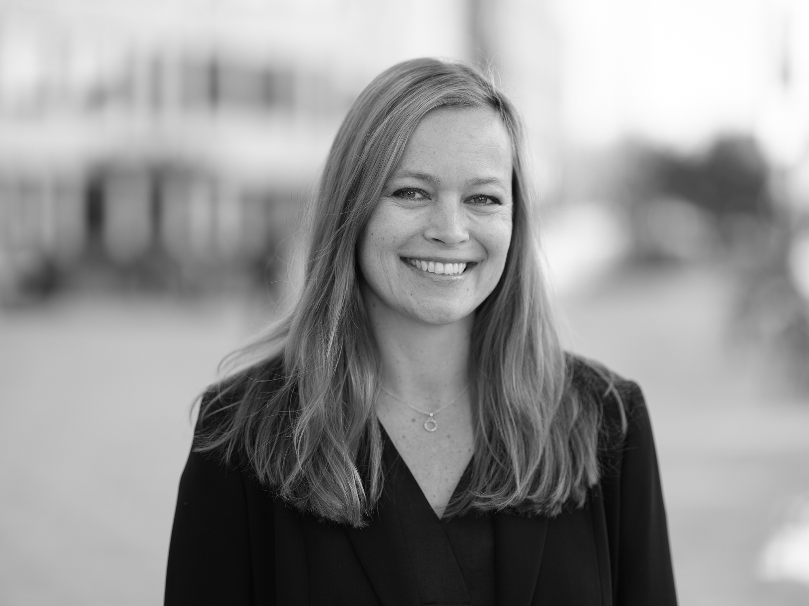

Hva har du i din verktøykasse nå?

Slide 32


I pausen finn fram resultat, maler og plakat så du har det klart på datamaskinen.
Pause til 13.25

Slide 33
Hvordan følge opp 10-FAKTOR?
Tips til oppfølgingsverktøy/tiltaksplan

Slide 34
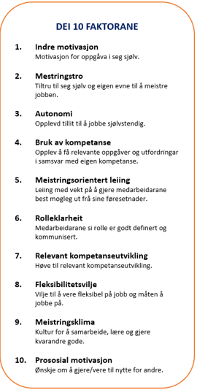

FAKTORER VI ER FORNØYDE MED
FAKTORER VI VIL BLI BEDRE PÅ
Bare en fra hver enhet/grupe deler. Skriv inn ETT TALL i hver boks.
DnK analysesamling - Mentimeter

Slide 35
Analyseprosessen i tre faser
Fase 3:
Tiltak og prioritering
-prioriteringsmatrise og tiltaksplan-
Fase 2:
Målsetting for utviklingsarbeidet
-glansbildemetoden-
Fase 1:
Analyse av resultatene:
-analysekrysset-
IGP(I)
Dialog
IGP(I)
PRIORITER 3 kjennetegn per kategori

Slide 36

Fase 2: Målsetting for utviklingsarbeidet
Bruk IGP og Glansbildemetoden. Ta utgangspunkt
i de valgte områdene/faktorene.
Hva skal til for at du kan svare helt enig neste gang?
Hvordan er det på arbeidsplassen når dere har det som best?
  Kjennetegnene skal være så konkrete at vi kan invitere kollegaer fra en annen arbeidsplass og la dem sitte med vår beskrivelse og observere oss. De vil kunne se om vi praktiserer det som er målbildet vårt eller ikke gjennom å se hva vi gjør.
  For å konkretisere kjennetegnene skrives de ned i presens (nåtid). Kjennetegnene kan handle om egenskaper ved organisasjonen vår, atferd vi viser som medarbeidere, eller atferd vi viser som ledere.

Slide 37

Fase 2: Glansbildemetoden Målsetting for utviklingsarbeidet. Vi ser for oss hvordan det er når vi er der vi ønsker å være på dette området.
Mål: faktor 5 – Mestringsorientert ledelse | Konkrete kjennetegn på at målet er nådd – hva er det vi ser / hva er det vi gjør – skriv i nåtid. Her beskriver vi det en gjest vil kunne observere når hun eller han kommer inn på vår avdeling.
Vi opplever at leder er opptatt av å gjøre hver medarbeider best mulig ut fra sine forutsetninger | Medarbeiderne | Leder | Organisasjonen
 |  | Leder gir konstruktiv tilbakemelding som hjelper den enkelte å bli bedre i sin jobb
Eksempel
Hvordan ser det ut når det er som best? Hva gjør medarbeider, leder og organisasjon?

Slide 38
Glansbildemetoden Målsetting for utviklingsarbeidet. Vi ser for oss hvordan det er når vi er der vi ønsker å være på dette området.
 | Konkrete kjennetegn på at målet er nådd – hva er det vi ser / hva er det vi gjør – skriv i nåtid. Her beskriver vi det en gjest vil kunne observere når hun eller han kommer inn på vår avdeling.
Høye forventninger Tydelig uttalt fokus på kompetanse og kompetanseheving | Medarbeiderne | Leder | Organisasjonen
 | Selvkritiske | selvkritisk | Flere medarbeidere i kompetanseutvikling, erfaringsdeling, blir stilt krav
 | Lojalitet og ærlighet | Gir støtte og veiledning | Tydelige prosedyrer og planer ved f.eks. avvik
 | Rolleklarhet, respekt for beslutninger, gjensidig respekt – språk – hvordan snakker vi om hverandre | Gir tilbakemeldinger til medarb., gir kritikk med omsorg, gjensidig respekt – språk – snakker om hverandre | Vi-følelse, fremstår profesjonelt, klare mål
 | Rolleklarhet, ber om støtte når det trengs | Utfordre den enkelte der den er, gir tilbakemelding | Alle vet sin rolle, tydelige prosedyrer og planer
 | Ber om tilbakemelding – og gir | Gir tilbakemelding og ber om | Kultur for læringsfremmende tilbakemeldinger
Mål: faktor 5 Mestringsorientert ledelse
Eksempel

Slide 39
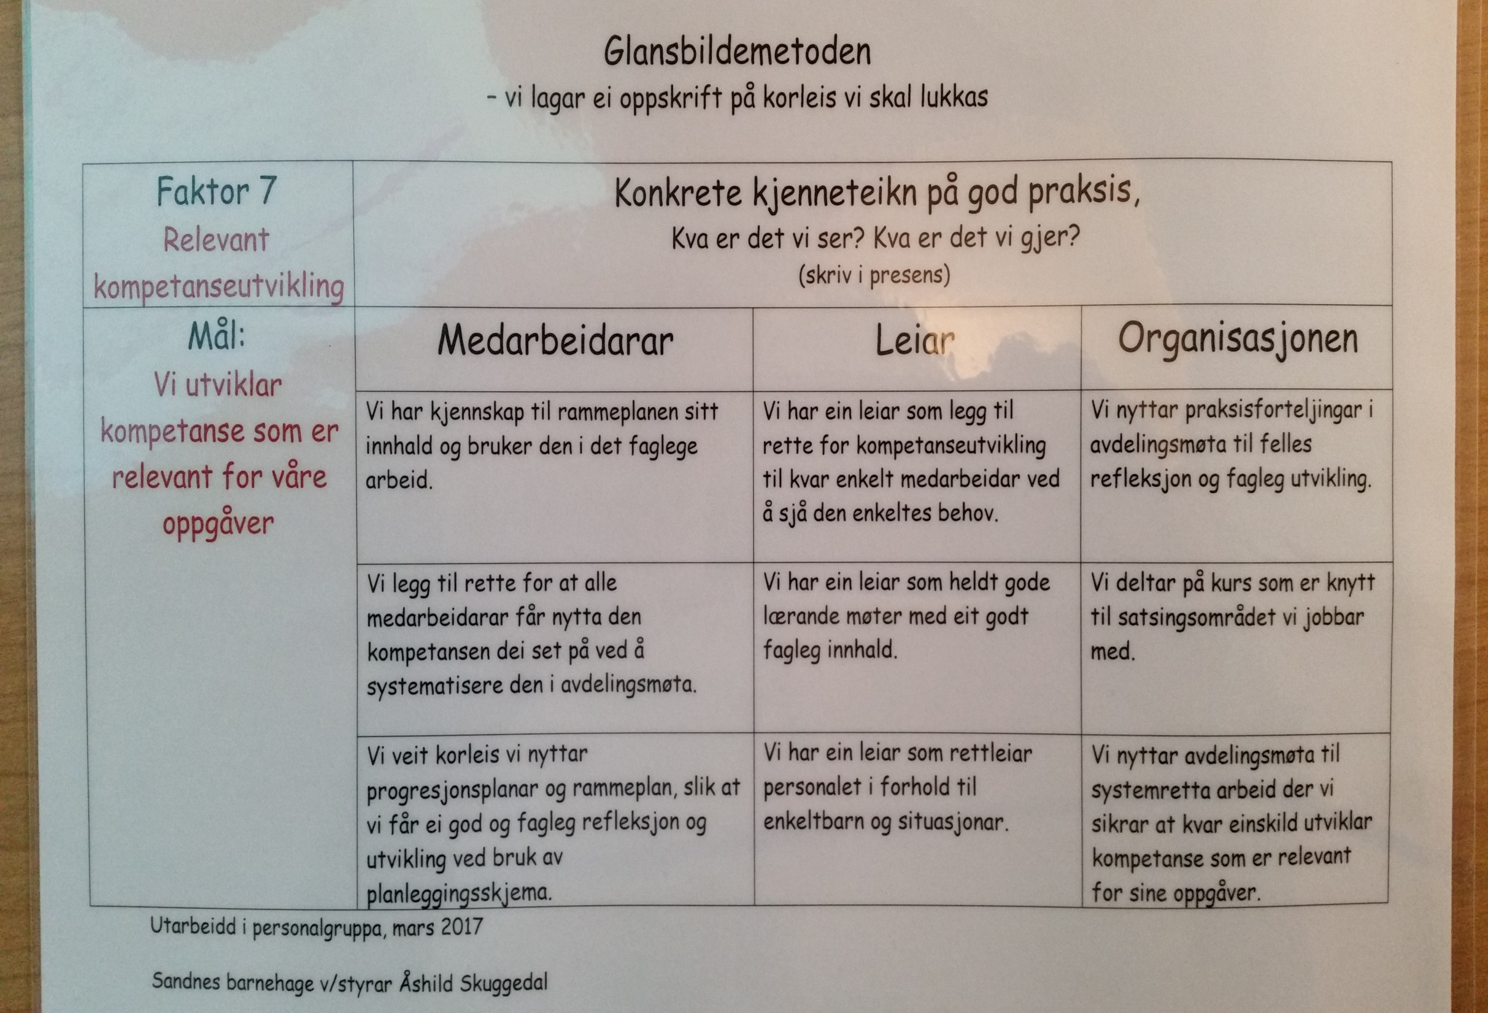

Slide 40
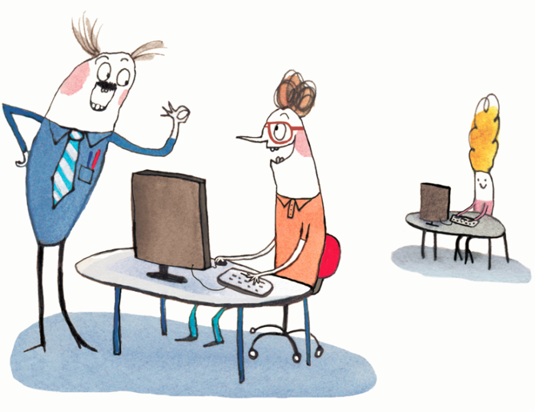

Eksempler på «når det er som best»
-hva gjør leder, medarbeider, organisasjon?
#eksempelmentimeter
Ca. 15-20 min i gruppe
Leder:
Medarbeider:
Organisasjon:
Valgt faktor
Del i her:
QR-KODE

Slide 41
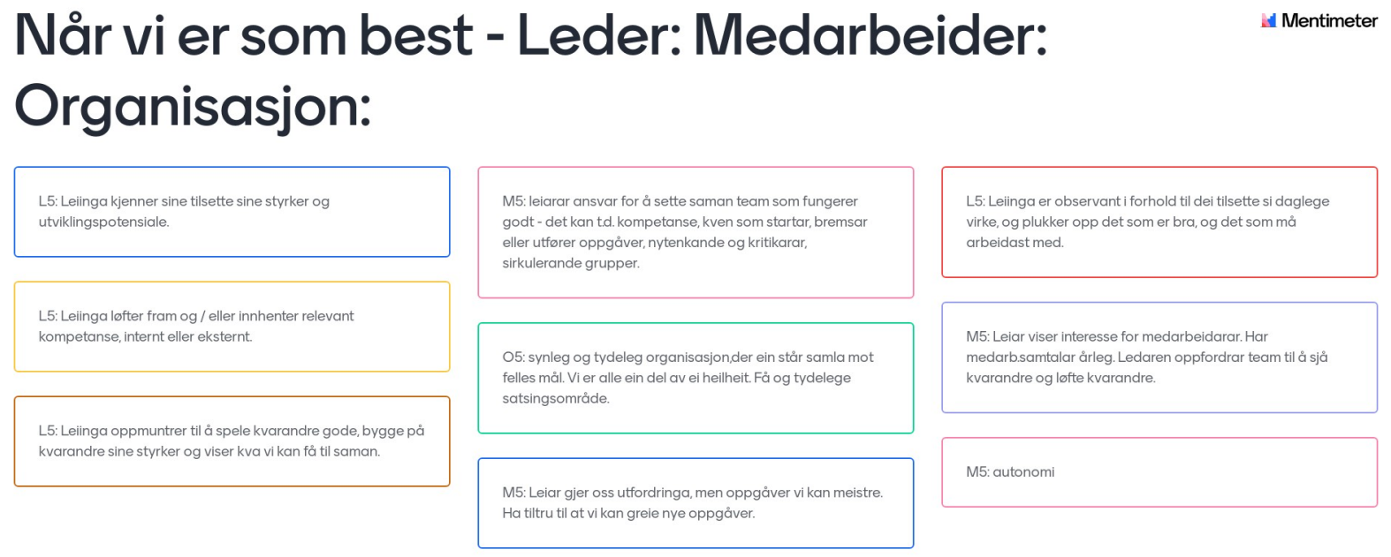
Eksempel mentimeter
#eksempelmentimeter
Må systematiseres etterpå:
-medarbeider
-leder
-organisasjon /enhet/gruppe

Slide 42
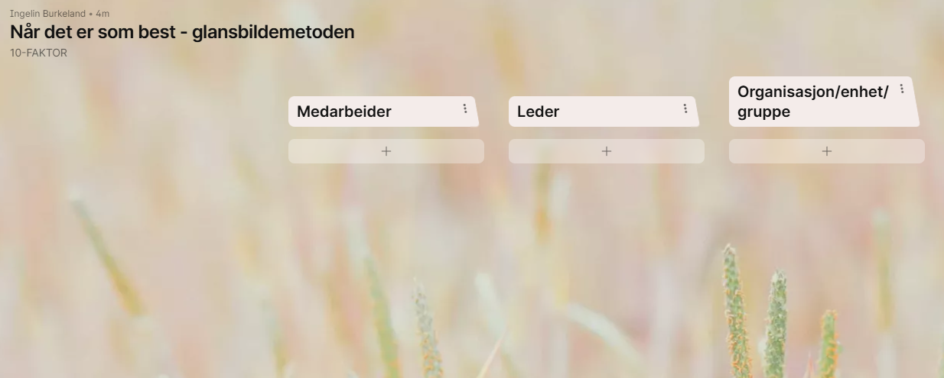
Eksempler på «når det er som best»
-hva gjør leder, medarbeider, organisasjon?
#eksempel padlet
Ca. 15-20 min i gruppe
MESTRINGSORIENTERT LEDELSE
QR-KODE
Del i her:

Slide 43
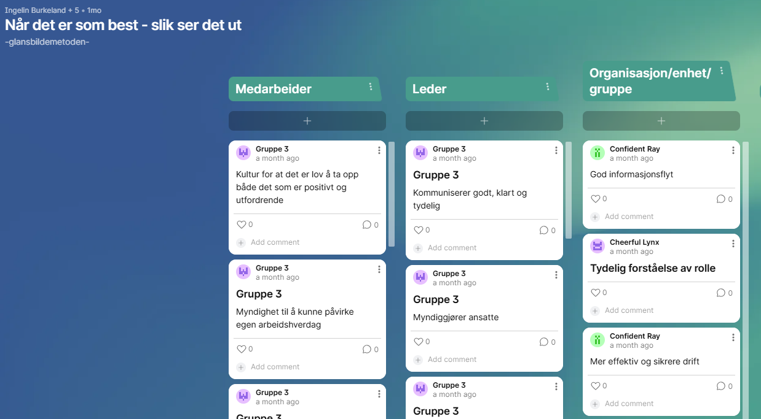
Eksempel padlet
#eksempel padlet
Blir ferdig systematisert i kategoriene:
-medarbeider
-leder
-organisasjon /enhet/gruppe

Slide 44
Pause til 14.42;)

Slide 45
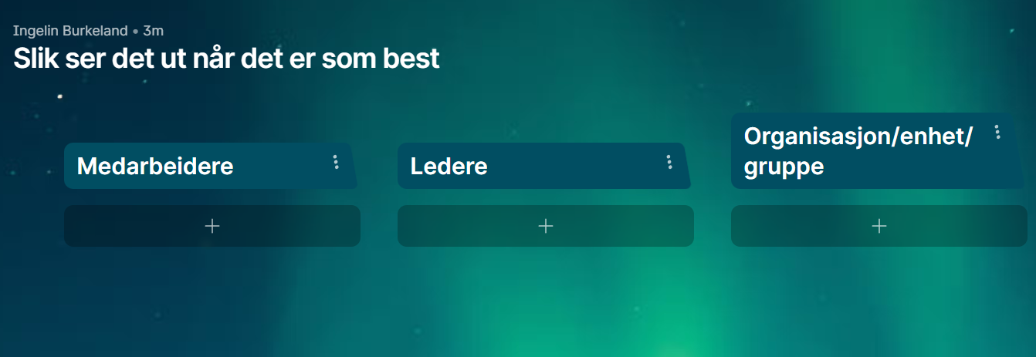

Vi trener
Når det er på sitt beste

Slide 46
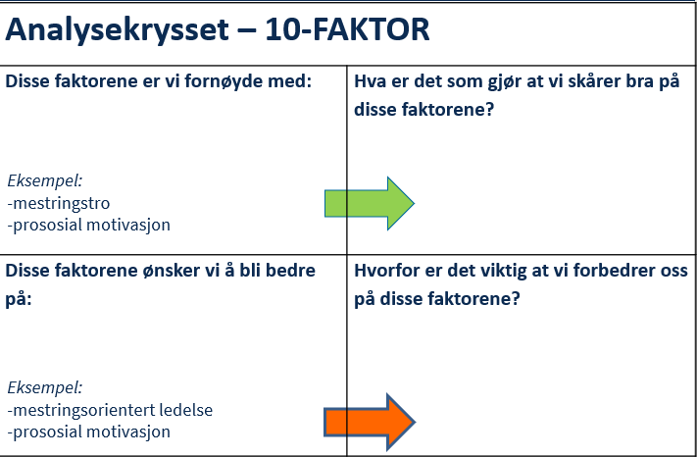
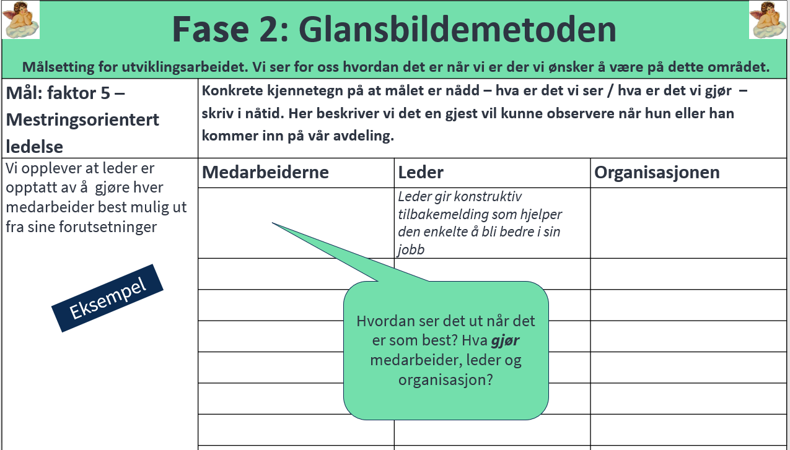
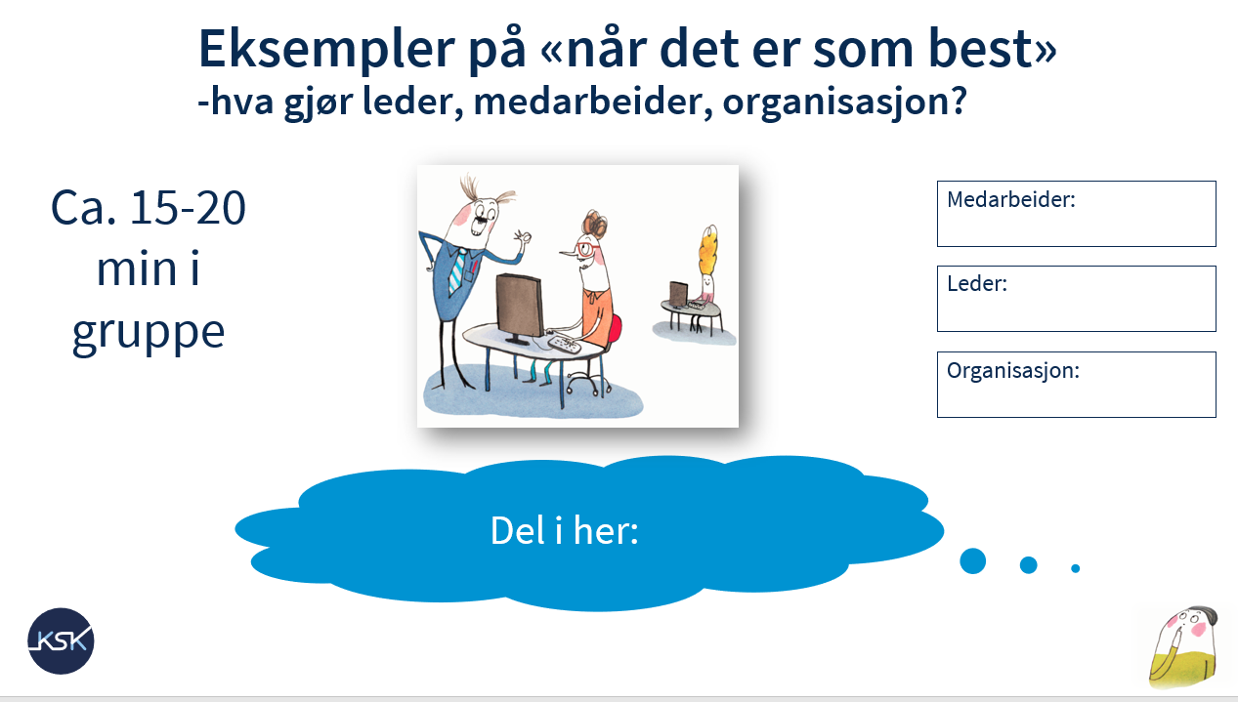
Fase 2 – Glansbildemetoden
K
O
N
K
R
E
T
I
S
E
R
I: ca.5 min
G: ca. 15 min
P: ca. 5 min

Slide 47
Analyseprosessen i tre faser
PRIORITER 3 tiltak per kategori
Fase 3:
Tiltak og prioritering
-prioriteringsmatrise og tiltaksplan-
Fase 2:
Målsetting for utviklingsarbeidet
-glansbildemetoden-
Fase 1:
Analyse av resultatene:
-analysekrysset-
IGP(I)
Dialog
IGP(I)

Slide 48
Hvordan sikre at 10-FAKTOR følges opp? Tips til god implementering

Slide 49
Fase 3: Tiltak, prioritering og handlingsplan
Bruk IGP. Bruk kjennetegnene på god praksis for hhv medarbeiderne, leder og organisasjonen. Hva skal til for at vi skal komme dit? Og hvem skal ha ansvaret?
Det utarbeides konkrete, gjennomførbare tiltak
  Hva kan den enkelte bidra med?
  Hva vil den enkelte forplikte seg til?

Slide 50
Handlingsplan – med mål og tiltak
Mål: faktor 8 – Rolleklarhet | Konkrete kjennetegn på god praksis – hva er det vi ser / hva er det vi gjør– skriv i presens |  |  | Tiltak | Ansvar | Frist
Vi opplever at det er tydelige mål for avdelingen og klare forventninger til medarbeiderne. Rammer er tydelige, og ansvar og myndighet er definert på en tilfredsstillende måte. | Medarbeiderne | Leder | Organisasjonen
Hvilke tiltak kan være aktuelle, hvem har ansvar, når skal de gjennomføres?
Hvordan ser det ut når det er som best? Hva gjør medarbeider, leder og organisasjon?
Eksempel

Slide 51
Fase 3: Vi prioriterer …
Hvilke av ideene til tiltak vil vi prioritere?
Suksess handler om å velge ut det viktigste og jobbe skikkelig med dette slik at vi får resultat.
Det vi har oppmerksomhet på blir vi gode på!

Slide 52
Fase 3 : Prioritering av tiltak
Tiltaks- matrisen |  | Gjennomførbarhet
 |  | Vanskelig | Lett
Påvirkning | Stor | Kanskje Bør vurdere | Quick-wins: Ja Bør gjøre
 | Liten | Nei Ikke gjøre | Kanskje Kan vurdere
Hvem vinner VM i hils? – NRK
Se på delte eksempler tiltak.
«Sil» eksempler på tiltak i matrisen.
Prioriter tiltakene. Argumenter for plassering.
Notes:
Alternativt kan tiltakene sorteres i et tidsperspektiv. Hvilke tiltak tror gruppen er best egnet for å oppnå ønsket effekt på kort sikt og lang sikt?

Slide 53
Fase 2 og 3: Kjennetegn og tiltak
#eksempel
Faktor 5 Mestringsorientert ledelse | Kjennetegn/glansbilde | Tiltak | Ansvar/ frist | Kjennetegn/ glansbilde | Tiltak | Ansvar/ frist | Kjennetegn/ glansbilde | Tiltak | Ansvar/ frist
Medarbeider
Leder
Organisasjon/enhet/gruppe
Gjør det enkelt, forståelig og nyttig

Slide 54
Fase 2 og 3: Kjennetegn og tiltak
#eksempel
Faktor 5 Mestringsorientert ledelse | Kjennetegn/glansbilde | Tiltak | Ansvar/ frist | Kjennetegn/ glansbilde | Tiltak | Ansvar/ frist | Kjennetegn/ glansbilde | Tiltak | Ansvar/ frist
Medarbeider | Vi spør etter tilbakemeldinger Vi gir tilbakemeldinger Vi bruker tilbakemeldinger | Tar kollegaer og leder på fersken når de gjør det lille ekstra – og sier det til vedkommende | Alle ansatte fortløpende
Leder | Jeg gir tilbakemeldinger Jeg spør etter tilbakemeldinger Jeg bruker tilbakemeldinger Jeg anerkjenner når noen spør etter tilbakemeldinger | Tema i medarbeider-samtaler Etterspør på møter Takker for og bruker tilbakemeldinger | Leder – årlig Leder fortløpende
Organisasjon/enhet/gruppe | Vi har en læringsfremmende tilbakemeldingskultur | Tema på fellesmøter – eks. vi deler en tilbakemelding vi har fått som var nyttig | Leder hovedansvar – alle medansvar
Gjør det enkelt, forståelig og nyttig

Slide 55
Fase 2 og 3: Kjennetegn og tiltak
Eksempel
Faktor 7 Rolleklarhet | Kjennetegn/glansbilde | Tiltak | Ansvar/ frist | Kjennetegn/ glansbilde | Tiltak | Ansvar/ frist | Kjennetegn/ glansbilde | Tiltak | Ansvar/ frist
Medarbeider | Man er trygg på arbeidsoppgaver og ansvar – egne og andres | Vi etterspør visuell arbeidsflyt oversikt |  | Trygg på prioriteringer – hva man kan prioritere opp og vekk | Jeg spør om hjelp fra leder – og evt kollegaer Bruke prioriteringslister Eks bruk av case
Leder | Leder kommuniserer klart og strukturert – en til en og i team Leder sikrer god inforamsjonsdeling i endringer i roller og oppgavefordelinger | Gode arenaer for informasjonsdeling Rutiner for informasjonsdeling til medarbeidere som ikke er tilstede |  | Roller og arbeidsoppgaver er tydelig definert og fordelt basert på lederens kjennskap til medarbeiderens kompetanse | Strukturerte medarbeidersamtaler Lage en klar rollebeskrivele og oppgavefordeling som er lett tilgjengelig og forståelig for alle
Organisasjon/enhet/gruppe | Enheten har tydelig rolle og ansvarsoppgaver Brukere skal møte lik kvalitet | Gjennomgang av servicerutiner Prøve ut case - se etter lik praksis og tolkning |  | Alle vet hva de skal prioritere | Vi spør etter prioriterinsstøtte ved behov

Slide 56
Gå inn i boblene. Er det slik hos dere?
De 10 faktorene:
Indre motivasjon
Mestringstro
Autonomi
Kompetansemobilisering
Mestringsorientert ledelse
Rolleklarhet
Relevant kompetanseutvikling
Fleksibilitetsvilje
Mestringsklima
Prososial motivasjon
Bilder og plakater | 10FAKTOR

Slide 57
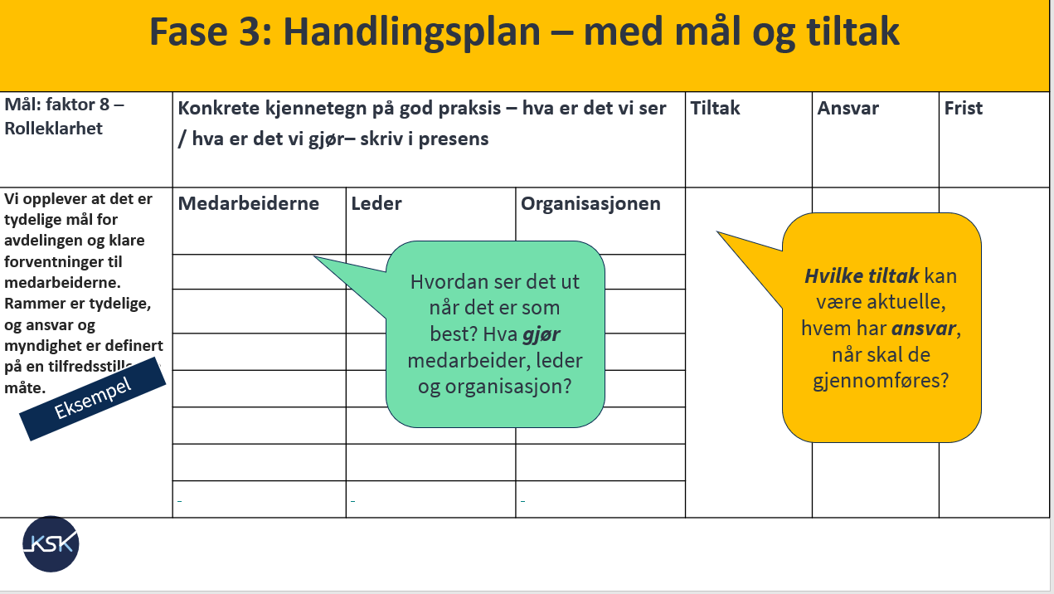
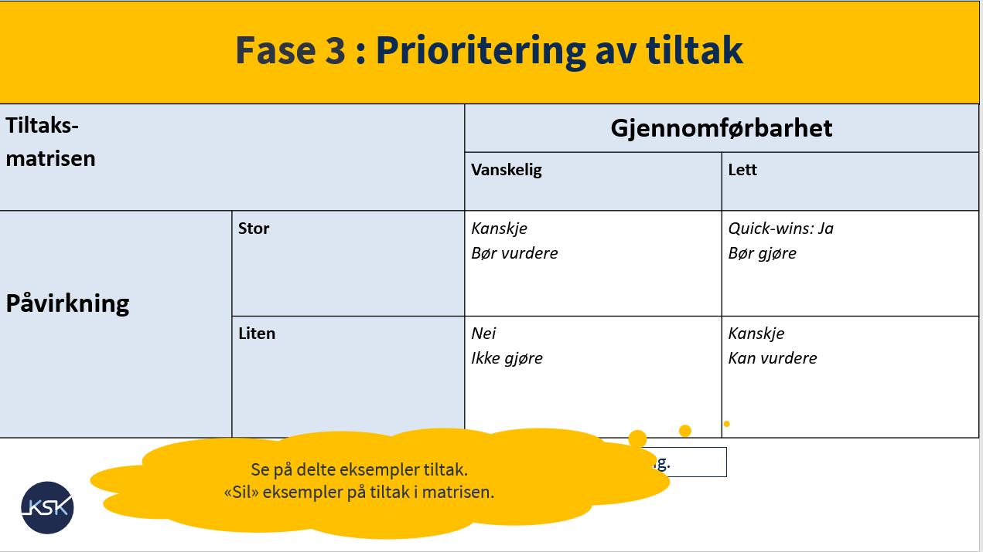
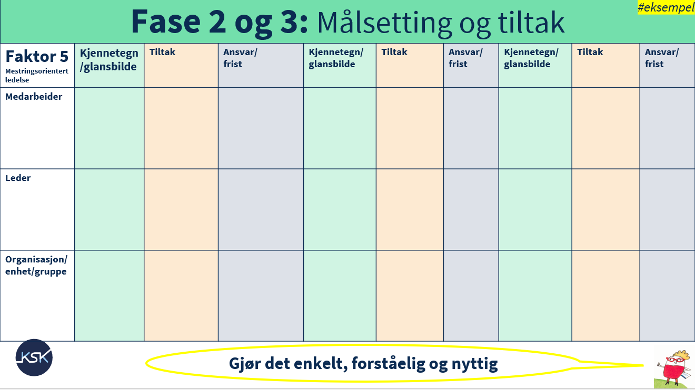
Fase 3 – Handlingsplan
K
O
N
K
R
E
T
I
S
E
R
I: ca.5 min
G: ca. 15-20 min
P: ca. 10 min

Slide 58
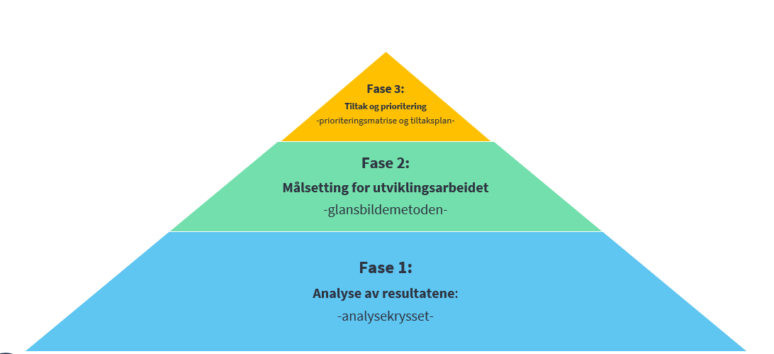
Forslag tidsbruk analyseprosessen i 3 faser
Fase 3: Tiltak og prioritering
I: ca. 5 min
G: ca. 20 min
P. ca. 10 min
Fase 2: Målsetting for utviklingsarbeidet
I: ca. 5 min
G: ca. 20 min
P. ca. 10 min
Fase 1: Analyse av resultatene
I: ca. 10 min
G: ca. 30 min
P. ca. 15 min
Ca. 35 min
Ca.35 min
Ca. 55 min

Slide 59
Analyseprosessen i tre faser
PRIORITER 3 tiltak per kategori
Fase 3:
Tiltak og prioritering
-prioriteringsmatrise og tiltaksplan-
Fase 2:
Målsetting for utviklingsarbeidet
-glansbildemetoden-
Fase 1:
Analyse av resultatene:
-analysekrysset-
IGP(I)
PRIORITER 3 kjennetegn per kategori
2 faktorer til bevaring og 2 faktorer til forbedring

Slide 60

Refleksjonsstund og evaluering
Ta utgangspunkt i dagen i dag
Dette var nyttig, fordi…
Dette fikk jeg økt innsikt i/forståelse for…
Dette skal være mitt neste steg…
DnK analysesamling - Mentimeter

Slide 61
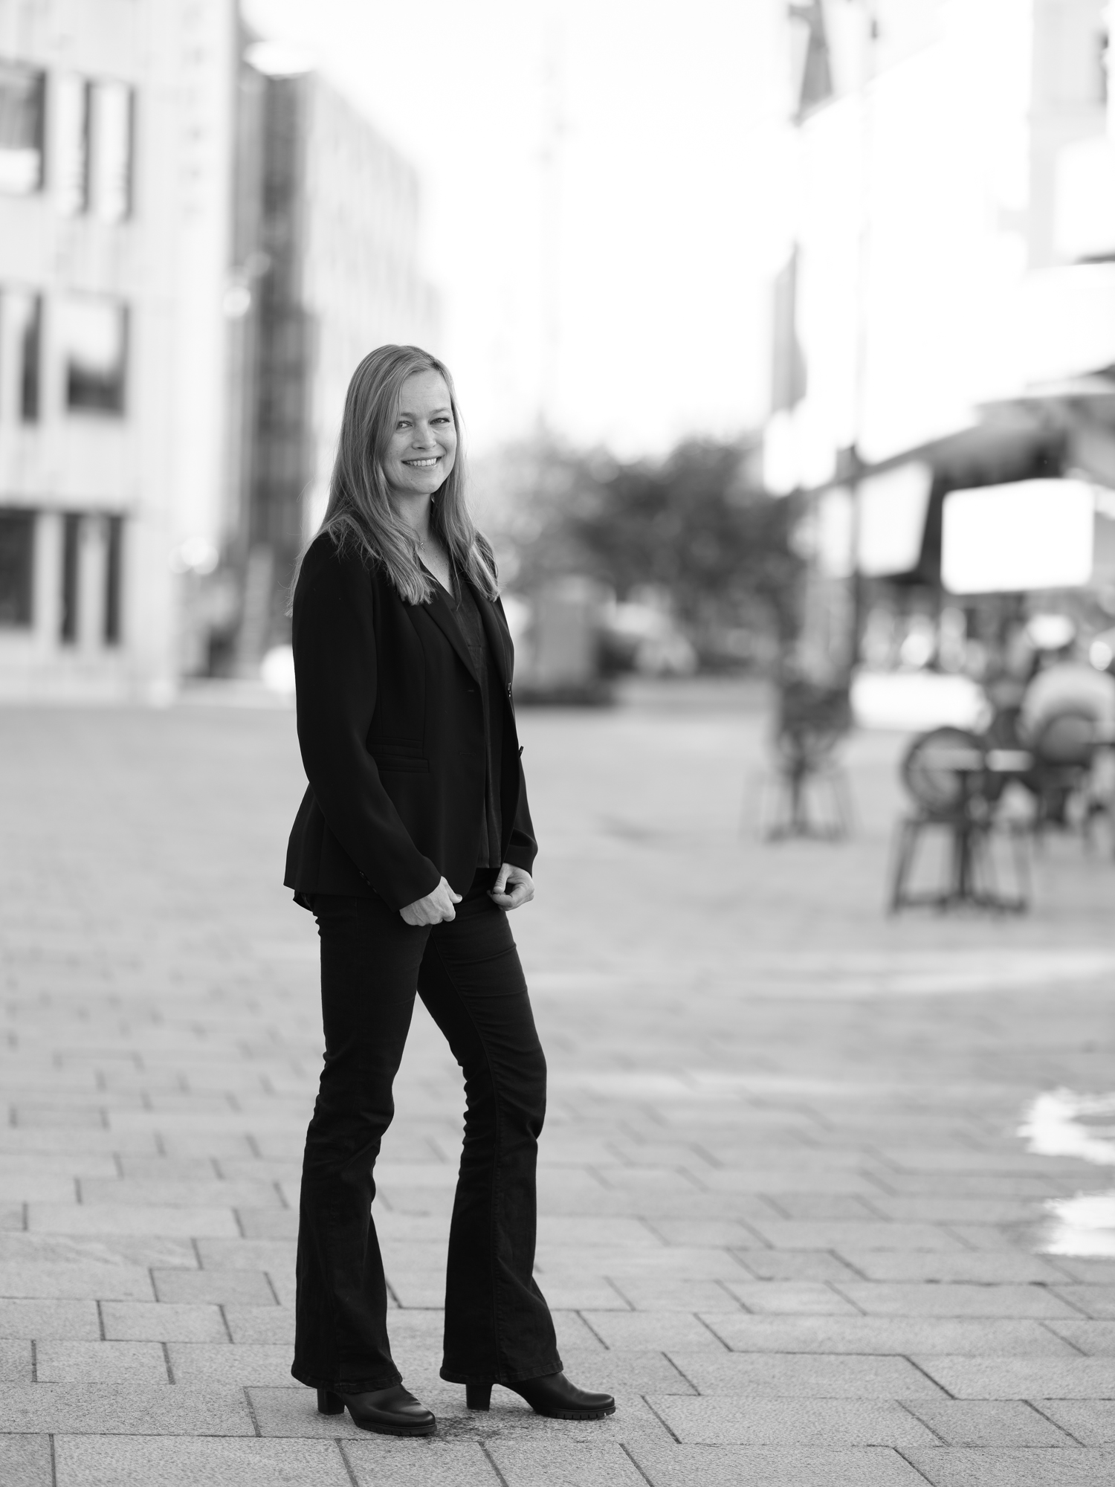
Tusen takk for meg!
Sees igjen 10.september!

